Slide 1
4
1
1
مراجعة
مراجعة
الدرس 4
الدرس 3
الدرس 2
الدرس 1

Slide 2





أيقونات توجيهية
توجيهات الأستاذ (ة)
تعيين تلميذ للإجابة
المرور بين الصفوف
عرض فيديو
المرور إلى الشريحة الموالية بعد عرض الفيديو
العمل في ثنائيات

Slide 3
برمجة الأسبوع الأول
(ة)خاص بالأستاذ
الدرس 1
الدرس 2
الدرس 1
فصل الملايين: قراءة وكتابة
اَلأَعْدادُ مِنْ 0 إلى 999 999 تَفْكيكٌ وَتَركيبٌ
اَلْأَعْدادُ مِنْ 0 إِلى 999 999 - قِراءَةٌ وَكِتابَةٌ
الدرس 4
الدرس 3
حَلُّ الْمَسَائلِ(اَلْبَحْثُ عَنِ الْكُلِّ أوِ الْجُزْءِ)
تَقْريبُ الْأَعَدادَ إلِى الْعَشَرَةِ، إِلى الْمِئَةِ
الدرس 5
مُراجَعَة وَتَثْبيتُ دُروسِ الْأُ سْبوعِ

Slide 4
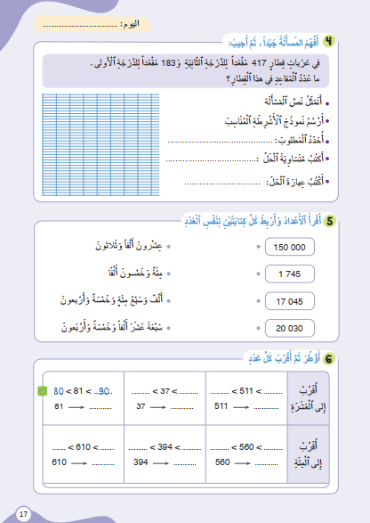
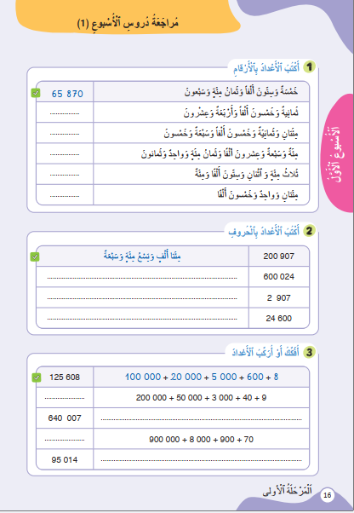
درس اليوم
(ة)خاص بالأستاذ
مُراجَعَة وَتَثْبيتُ دُروسِ الْأُ سْبوعِ

Slide 5
(ة)خاص بالأستاذ
مراحل الدرس
1
افتتاح الدرس
1
5
1
2
  مراجعة الدرس 1
10
1
3
  مراجعة الدرس 2
10
1
4
  مراجعة الدرس 3
1
10
1
5
  مراجعة الدرس 4
15
1
6
اختتام الدرس
5

Slide 6
(ة)خاص بالأستاذ
عند نهاية الدرس
على الأقل 80% من المتعلمين سيكونون قادرين على:
كِتابَةِ وَقراءَةِ الْأَعْدادِ مِنْ 1 000 إلى 999 999؛
تَفْكيكِ وَتَرْكيبِ الْأَعْدادِ مِنَ 1000 إلى 999 999 ؛
تَقْريبِ الْأَعْدادِ إِلى الْعَشَرَة؛ إِلى الْمِئَة؛
حَلِّ الْمَسائِلِ(الْبَحْثُ عَنِ الْكُلِّ أَوِ الْجَزْءِ).

Slide 7

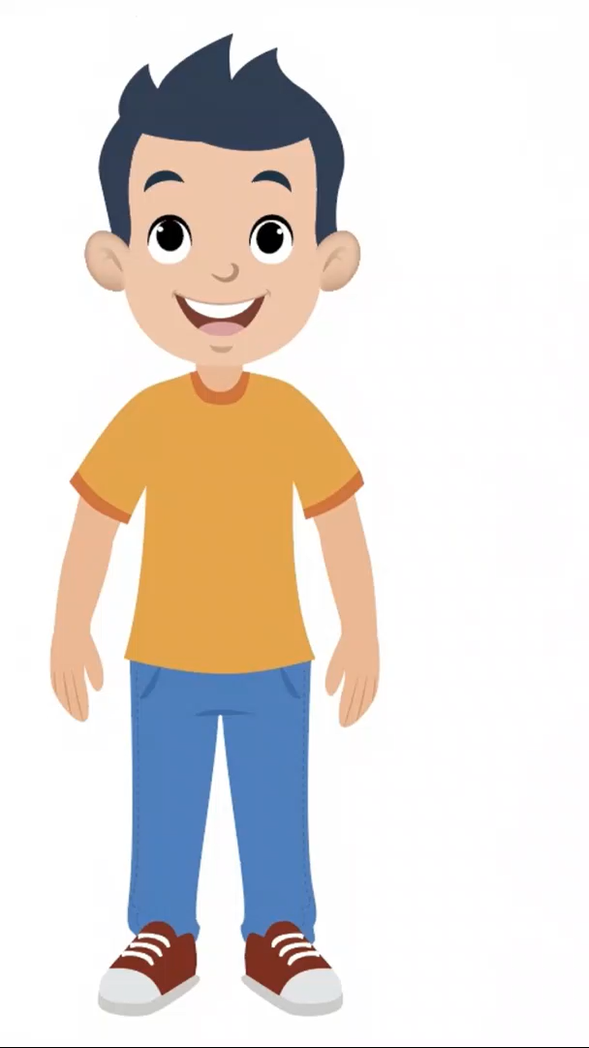

    مرحباً يا أصدقاء. اليوم، سنراجع دروس الأسبوع.

Slide 8

(ة)خاص بالأستاذ
افتتاح الدرس
1
تصحيح الواجب المنزلي
حساب ذهني

Slide 9

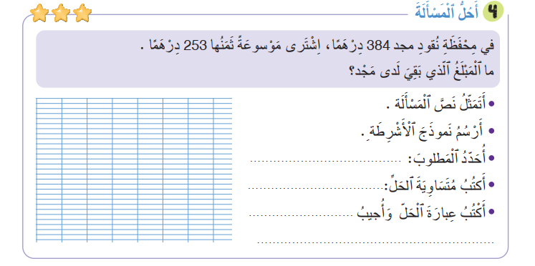

نصحح التمرين رقم 4 في الصفحة 15.
384
253

Slide 10
صححوا التمرين رقم 4 في الصفحة 15. من يذكر بخطوات حل مسألة.
2
384
384
253
?
253
حِسابُ الْجُزْءَ
384
- 253
--------
131
384 – 253 =131
اَلْمَبْلَغُ الّذي بَقِيّ لَدى مَجْد: 131 دِرْهَمَا

Slide 11
(ة)خاص بالأستاذ
افتتاح الدرس
1
تصحيح الواجب المنزلي
حساب ذهني

Slide 12


خذوا دفاتر البحث.

Slide 13
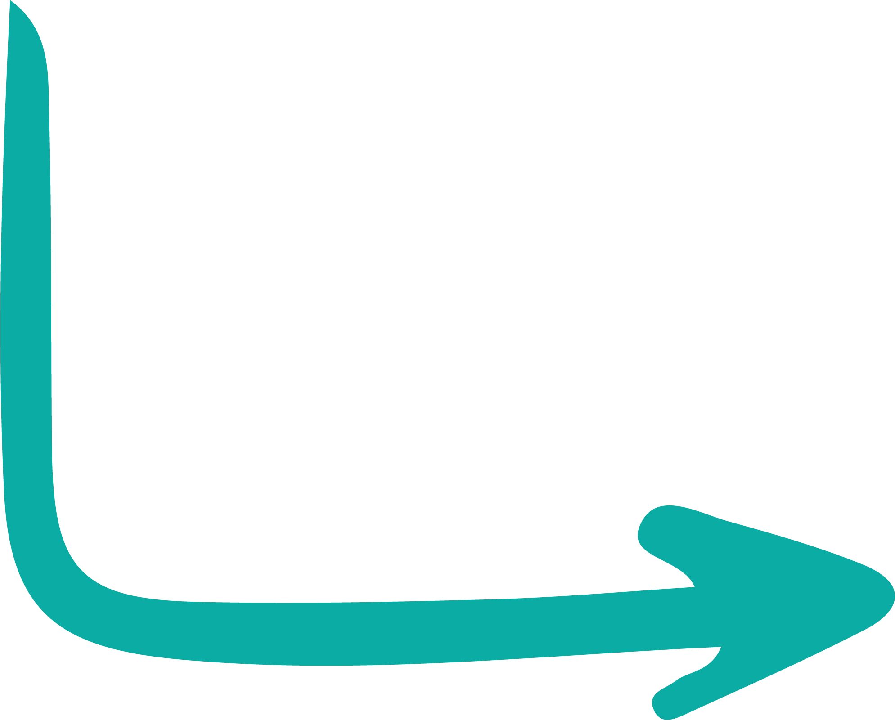
لديكم دقيقة واحدة لإنجاز العمليات. دوّنوا النتيجة فقط في دفاتركم كما في المثال.
A
7 + 4 = …
مِثالٌ :
A
11
أُكْتُبُوا فِي كُرَّاسَاتِكُمْ:

Slide 14


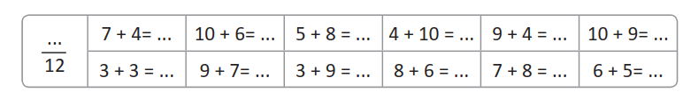
عرض فيديو الحساب الذهني

Slide 15

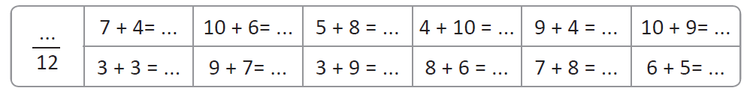
صححوا في دقيقة.
11
16
13
14
13
19
6
16
12
14
15
11

Slide 16

خذوا ألواحكم.

Slide 17
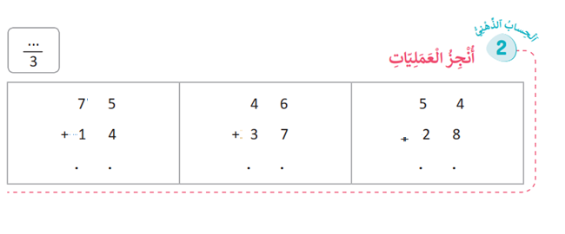
أنجزوا العملية الأولى.

Slide 18
ارفعوا الألواح.

Slide 19
صححوا.
1
8
2

Slide 20
أنجزوا العملية الثانية.
1
8
2

Slide 21
ارفعوا الألواح.

Slide 22
صححوا.
1
1
8
3
7
2

Slide 23
أنجزوا العملية الثالثة.
1
1
8
3
7
2

Slide 24
صححوا.
1
1
1
9
9
8
3
7
2

Slide 25
(ة)خاص بالأستاذ
  مراجعة الدرس 1
2
كِتابَةُ وَقراءَةُ الْأَعْدادِ مِنْ 1 000 إلى 999 999؛

Slide 26

اقرؤوا جماعيا هذا العدد. انتظروا الإنطلاقة. واحد ، إثنان ، ثلاثة.
520 149

Slide 27
من يقرأ العدد لوحده؟ من يذكر باستراتيجية قراءة الأعداد.
520 149

Slide 28
نعم. خمس مئة وعشرون ألفا ومئة وتسعة وأربعون.
من يذكر باستراتيجية قراءة الأعداد.
520 149

Slide 29
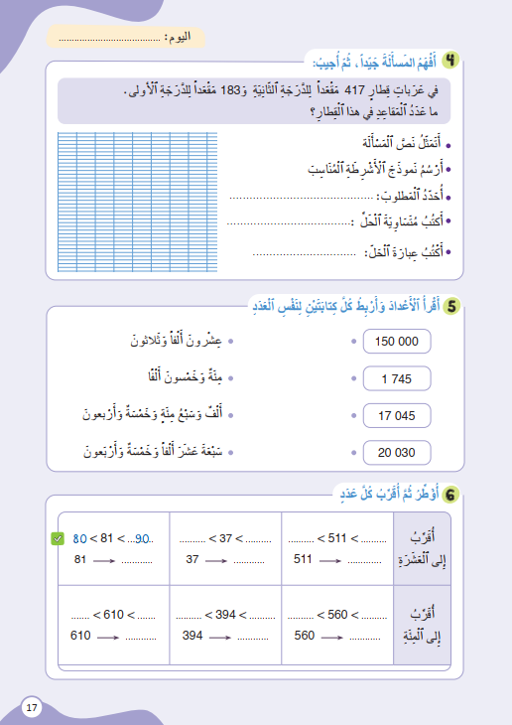
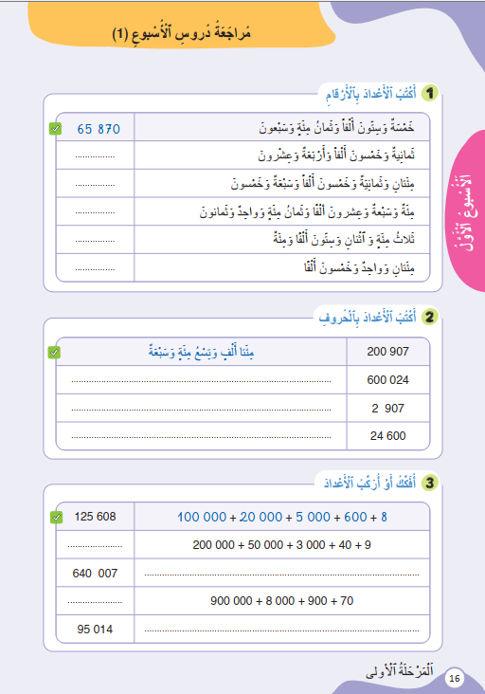
خذوا الكراسات، الصفحة 16.

Slide 30
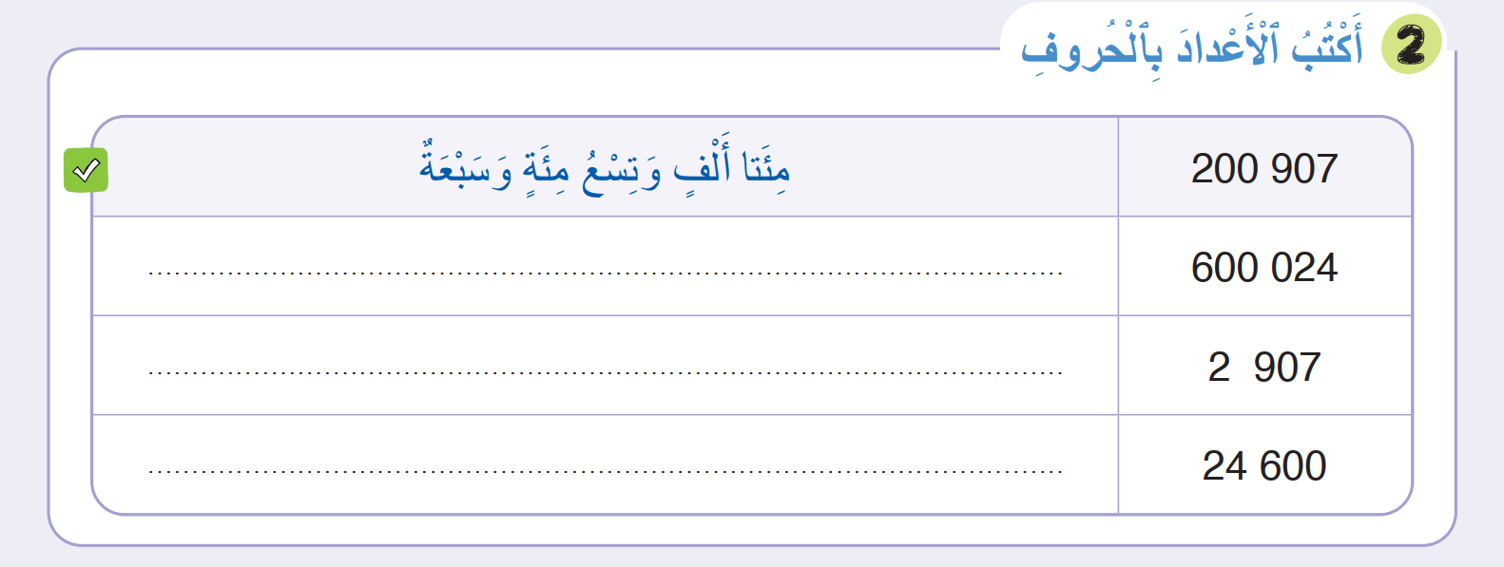
اقرؤا واكتبوا العدد في السطر الثاني بالحروف في النشاط رقم 2.

Slide 31
صححوا. من يشرح لنا كيف توصل إلى الجواب؟
المرور بين الصفوف وتسجيل النسبة المئوية لعدد الإجابات الصحيحة.
سِتُّ مِئَةِ أَلْفٍ وَأَرْبَعَةٌ وَعِشرونَ

Slide 32
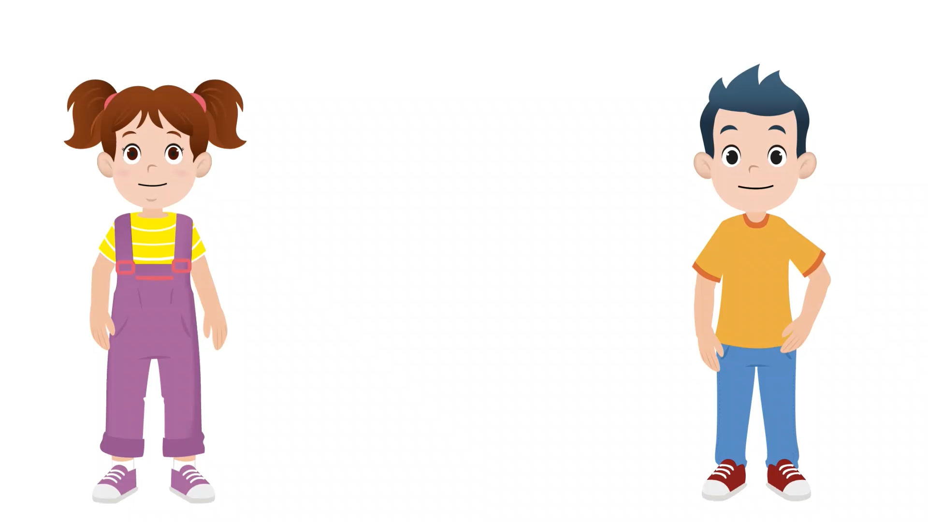
يعاد عرض فيديو نمذجة استراتيجية قراءة وكتابة الأعداد فقط كلما قلت نسة التحكم عن .80%

Slide 33
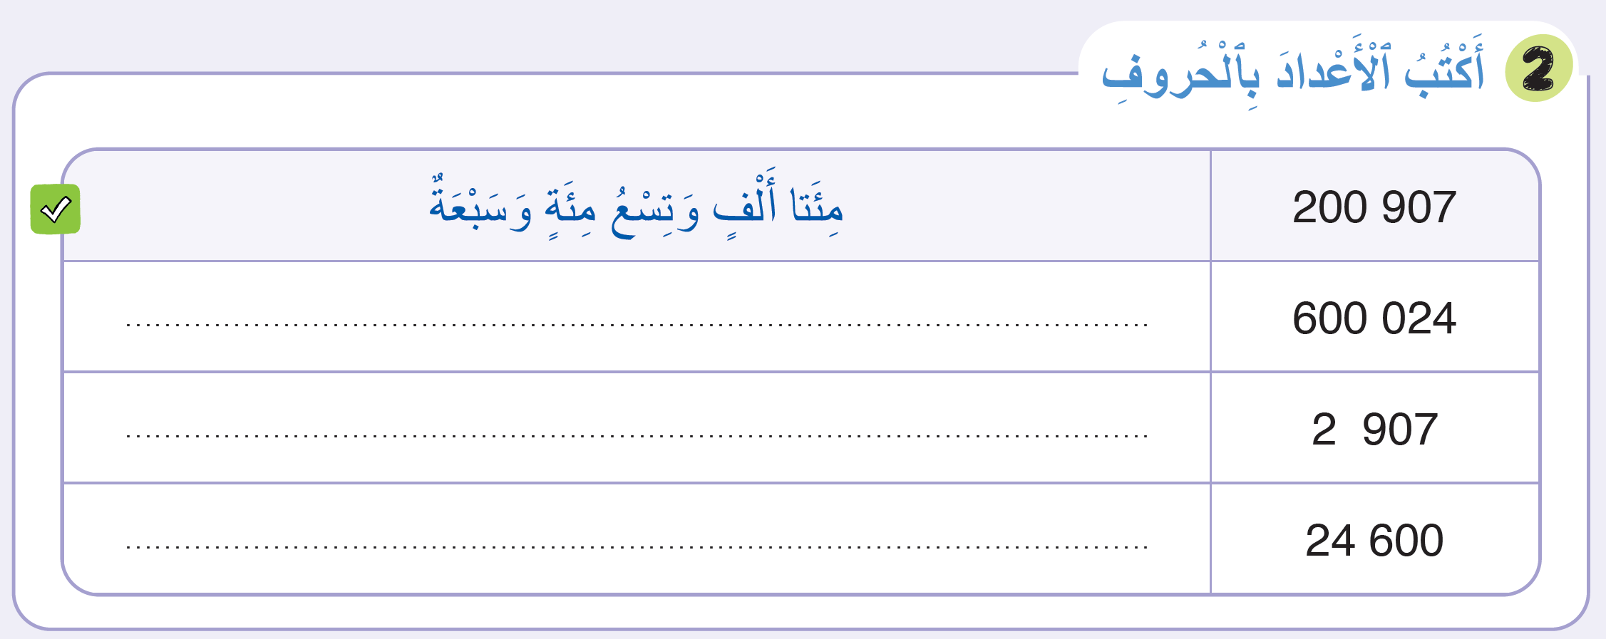
أنجزوا التمرين 2.
2

Slide 34
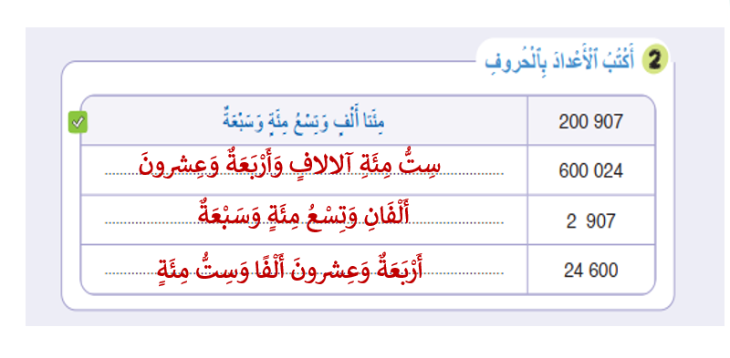
صححوا.
2

Slide 35
(ة)خاص بالأستاذ
  مراجعة الدرس 1
2
تَفْكيكِ وَتَرْكيبِ الْأَعْدادِ مِنَ 1000 إلى 999 999 ؛

Slide 36
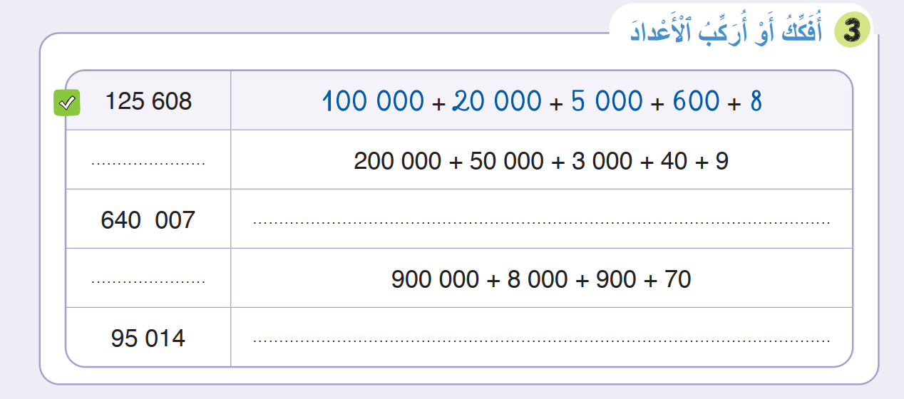
ركبوا العدد في السطر الثاني وفككوا العدد في السطر الثالث.لديكم دقيقتين.
2

Slide 37
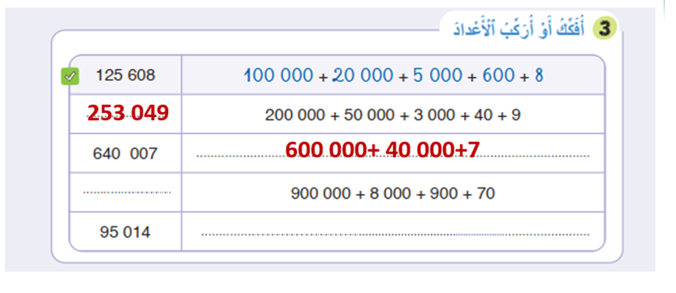
صححوا. من يشرح لنا كيف توصل إلى الجواب؟
المرور بين الصفوف وتسجيل النسبة المئوية لعدد الإجابات الصحيحة.

Slide 38
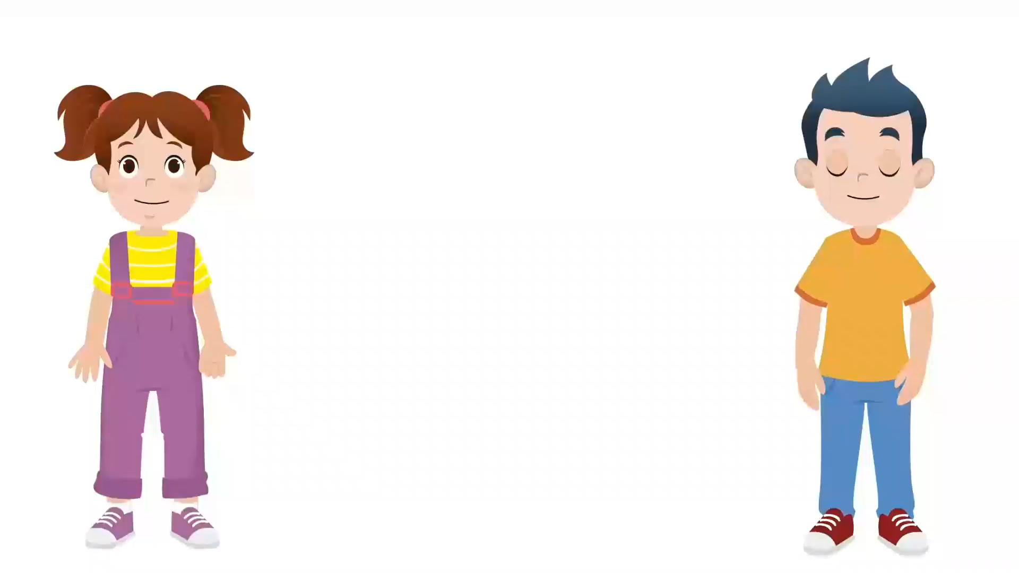
يعاد عرض فيديو نمذجة استراتيجية تفكيك وتركيب الأعداد فقط كلما قلت نسبة التحكم عن .80%

Slide 39
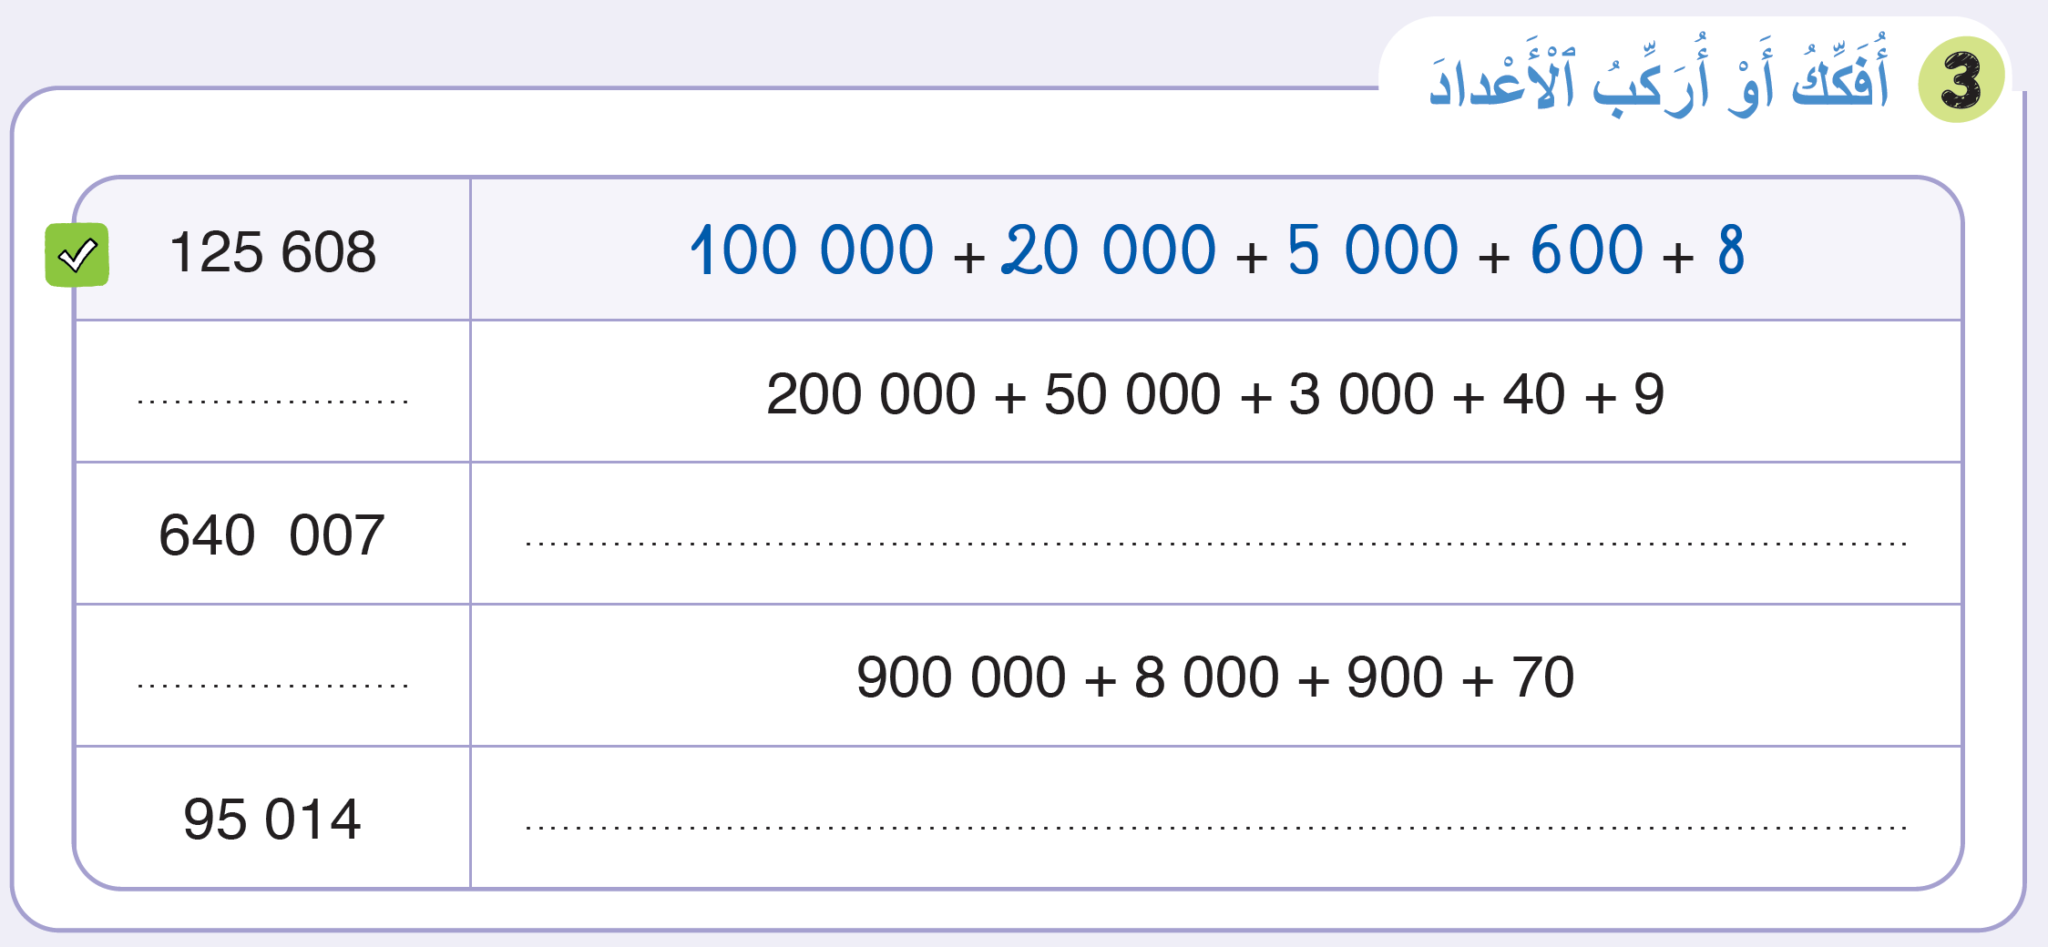
أنجزوا النشاط

Slide 40
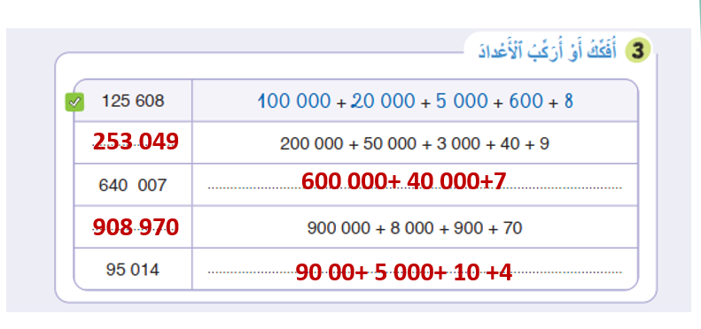
صححوا. لديكم دقيقتين
2

Slide 41
(ة)خاص بالأستاذ
  مراجعة الدرس 1
2
تقْريبِ الْأَعْدادِ إِلى الْعَشَرَة؛ إِلى الْمِئَة؛

Slide 42
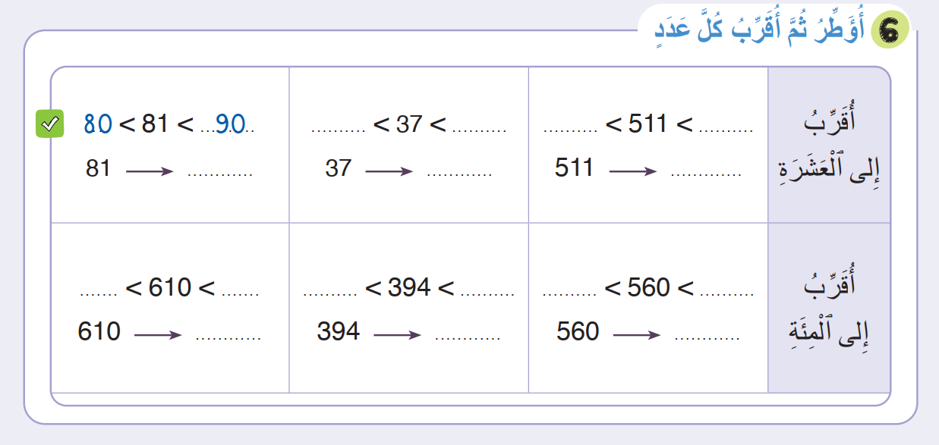
في النشاط 6 : أطروا العدد ثم قربو إلى العشرة أو إلى المئة.

Slide 43
صححوا. من يشرح لنا كيف توصل إلى الجواب؟
المرور بين الصفوف وتسجيل النسبة المئوية لعدد الإجابات الصحيحة.
80
600
700
600

Slide 44

يعاد عرض فيديو نمذجة استراتيجية تقريب الأعداد فقط كلما قلت نسبة التحكم عن .80%

Slide 45
أنجزوا النشاط 6

Slide 46
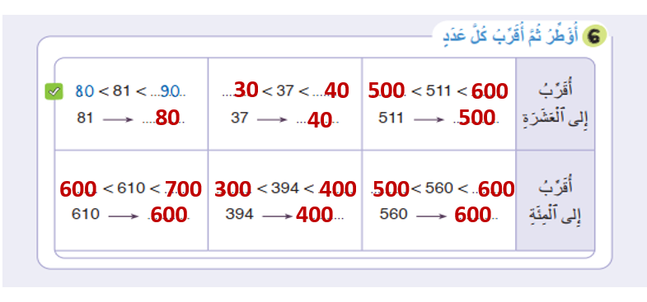
صححوا.لديكم دقيقتين.
2

Slide 47
خذوا ألواحكم.

Slide 48

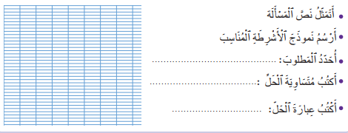
افهموا المسألة، تخيلوا شريطها، ثم حلوها.بديكم 4 دقائق.
عَلَى مَتْنِ قِطارٍ 540 راكِبًا، مِنْهُم 270 مُسافِرَةً. ما عَدَدُ الْمُسافرينَ الذُّكور؟

Slide 49
ارفعوا الألواح.

Slide 50
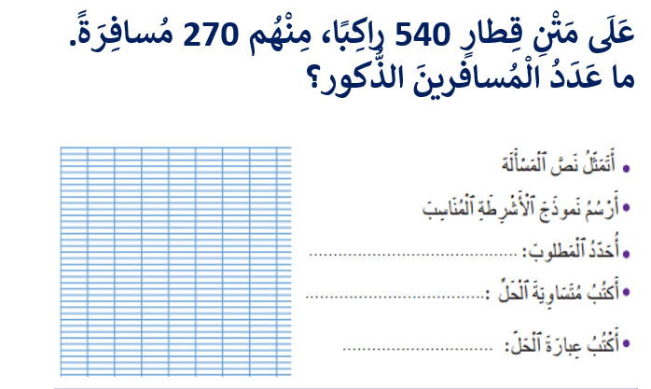
صححوا. من يشرح لنا كيف توصل إلى الجواب؟
المرور بين الصفوف وتسجيل النسبة المئوية لعدد الإجابات الصحيحة.
2
540
270
؟
حِسابُ الْجُزْءِ
4
14
540
– 270
---------
240
540 – 270= 240
عَدَدُ الْمُسافِرينَ الذّكور : 240 مُسافِرًا.

Slide 51
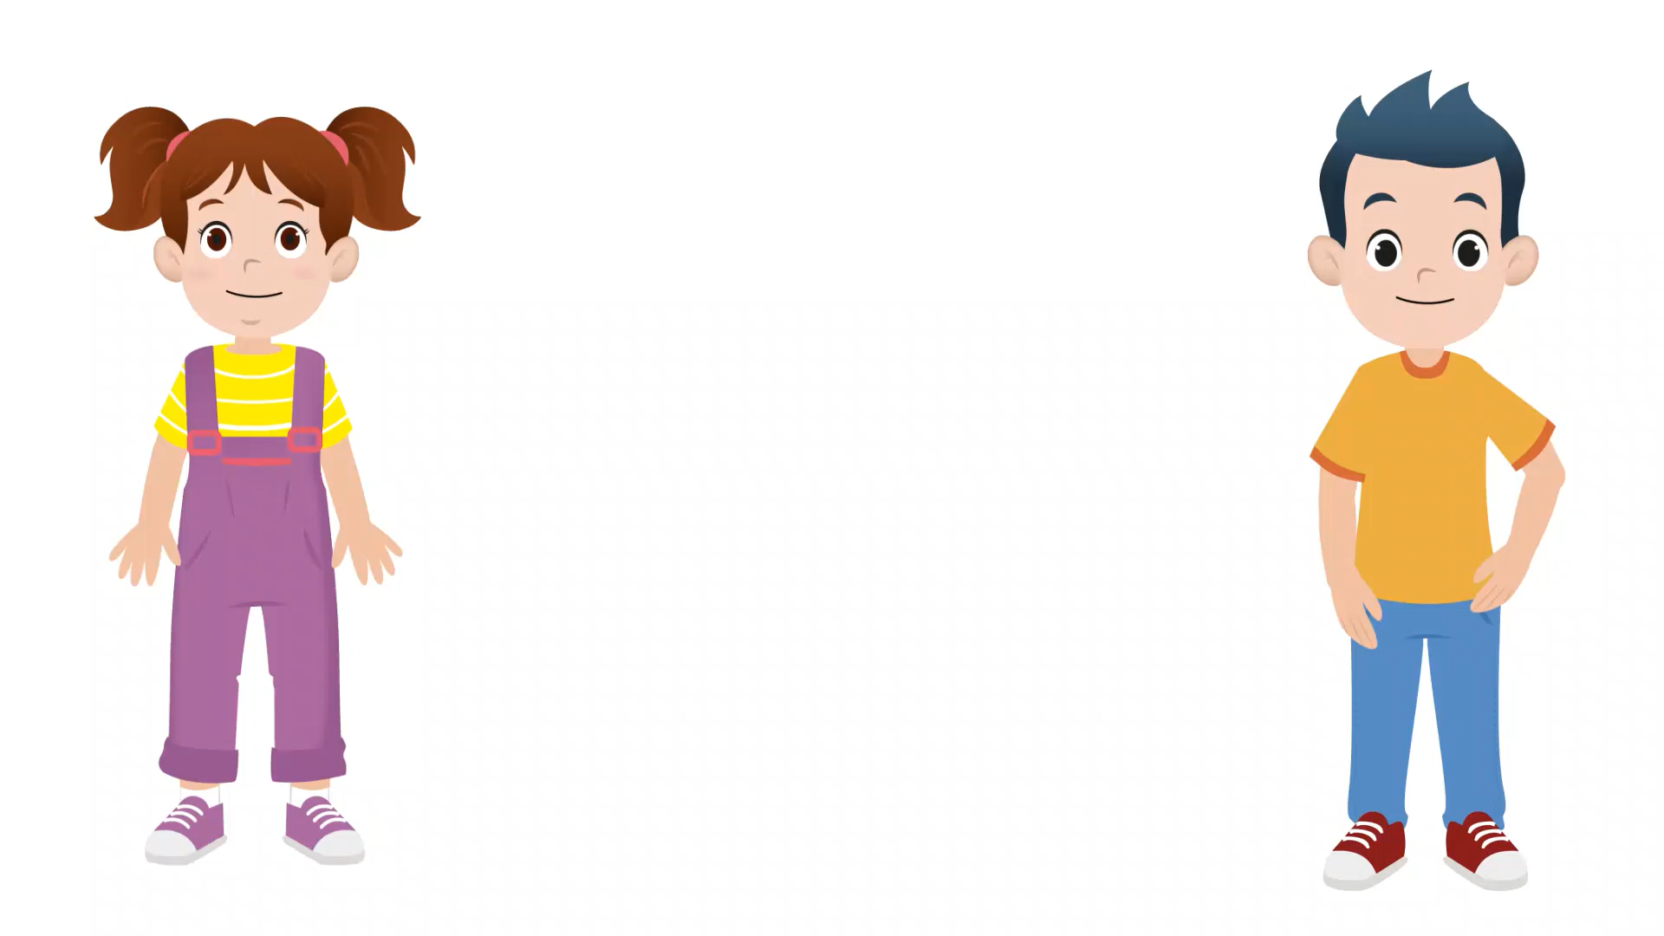
يعاد عرض فيديو نمذجة استراتيجية حل المسائل (البحث عن الكل أو الجزء) فقط كلما قلت نسبة التحكم عن .80%

Slide 52
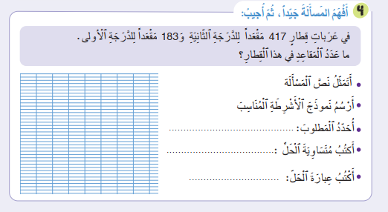
افهموا المسألة، تخيلوا شريطها ثم حلوها.

Slide 53
صححوا.
؟
417
183
1
1
حِسابُ الْكُلِّ
417
+ 183
---------
600
417 +183= 600
عَدَدُ الْمَقاعِدِ في الْقِطارِ : 600 مَقْعَدًا.

Slide 54
(ة)خاص بالأستاذ
اختتام الدرس
5

Slide 55


إلى اللقاء.أكملوا إنجاز ما تبقى من التمارين في المنزل.

Slide 56
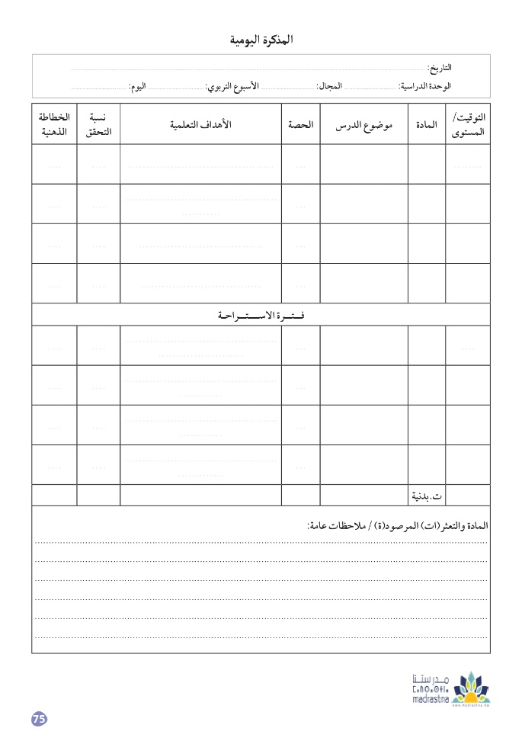
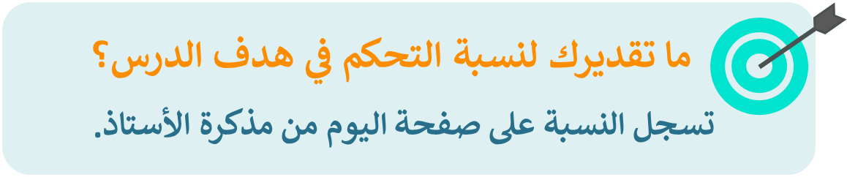
(ة)خاص بالأستاذ
(ة)خاص بالأستاذ
بناء على إنجازات المتعلمين خلال الممارسة المستقلة

